Slide 1

GERMAN COURSE AI
01 / 06
OFFLINE-FIRST WINDOWS LANGUAGE LEARNING
German Course AI
Türkçe · English · Deutsch
Windows x64 · macOS arm64
Yerel, ölçülebilir Almanca öğrenimi
Local, measurable German learning
Lokales, messbares Deutschlernen
Notes:
German Course AI overview.
[Sources]
- Original icon generated for this project: D:\GE_FR\GermanCourseAI\assets\app-final.png
[/Sources]

Slide 2
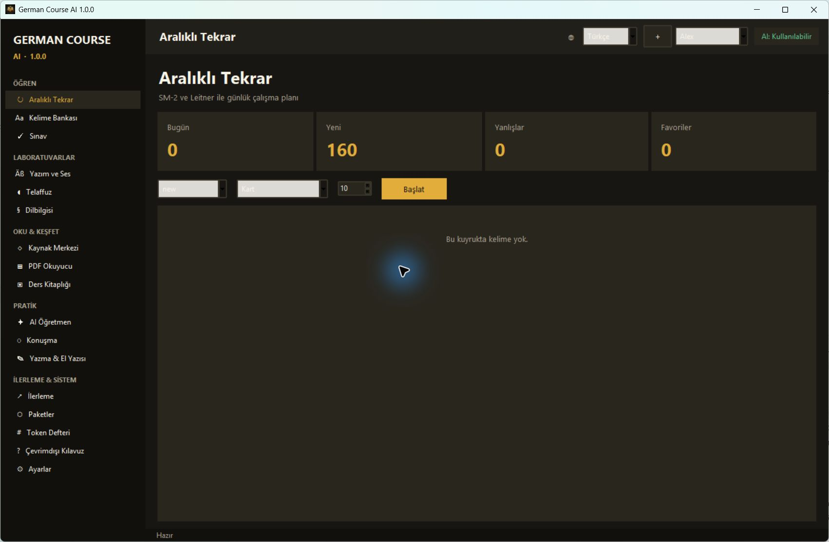
GERMAN COURSE AI
02 / 06
Lernen ohne Reibung
Tek uygulama, üç arayüz
One app, three interfaces
18 Bereiche verbinden Wiederholung, Wortschatz, ein dreisprachiges Wörterbuch DE-EN-TR, Prüfung, Grammatik und Praxis in einem ruhigen Windows-Arbeitsraum.
Dil seçimi anında kaydedilir; uygulama çevrimdışı çalışmaya devam eder.
The language choice persists instantly, and core learning stays available offline.
Gerçek EXE ekranı · Real executable · Echte Anwendung
Notes:
This is a real screenshot captured from the packaged Windows executable.
[Sources]
- Product screenshot: D:\GE_FR\GermanCourseAI\docs\presentation\assets\german-course-ai-screenshot.jpg
[/Sources]

Slide 3
GERMAN COURSE AI
03 / 06
A learning engine that remembers
Öğrenme motoru hatırlar · Die Lernmaschine merkt sich den Fortschritt
TÜRKÇE
ENGLISH
DEUTSCH
Her gün doğru sıra
Practice with evidence
Fortschritt bleibt lokal
SM-2 ve Leitner, yeni ve gecikmiş kartları günlük bir sıraya dönüştürür.
160 A1 entries, a 1,260-entry DE-EN-TR dictionary with selectable direction, strict spelling, exams, favorites and mistakes share one SQLite record.
Wiederholung, Fehler, Favoriten und Prüfungen werden lokal und nachvollziehbar gespeichert.
Kaynak kataloğu / resource catalog / Quellenkatalog: Wikibooks · Tatoeba · LibriVox · Project Gutenberg
Notes:
Learning engine and openly licensed resource catalog.
[Sources]
- https://en.wikibooks.org/wiki/German
- https://tatoeba.org/en/downloads
- https://librivox.org/pages/about-librivox/
- https://www.gutenberg.org/policy/permission.html
[/Sources]

Slide 4
GERMAN COURSE AI
04 / 06
Deutsch verdient präzise Werkzeuge
Almancaya özgü laboratuvar · A German-specific language lab
der Tisch · die Tische
ä · ö · ü
Artikel + çoğul birlikte · article and plural together · Artikel und Plural zusammen
Umlaut araması kontrollü · controlled umlaut search · kontrollierte Umlautsuche
Straße · Grüße
Häuser → das Haus
ß aramada esnek, yanıtta kesin · flexible search, strict answer · flexible Suche, genaue Antwort
Sözlük DE↔EN↔TR yön seçimli · dictionary DE/EN/TR with direction switch · Wörterbuch DE/EN/TR mit Richtungswahl
Notes:
German Course AI language-specific lab examples.
[Sources]
- Product seed data and tests in the local gca source tree.
[/Sources]

Slide 5
GERMAN COURSE AI
05 / 06
AI isteğe bağlı; mahremiyet varsayılan
AI is optional; privacy is the default · KI ist optional; Datenschutz ist Standard
01 · CONTEXT
02 · LOCAL MODEL
03 · RECORD
Öğrenci bağlamı
LM Studio / alt. uç
Güvenli kayıt
Seviye, hedef ve etkin çalışma uygulama içinde derlenir.
Önce yerel LM Studio; isteğe bağlı NVIDIA NIM veya özel OpenAI uyumlu uç. API anahtarı diske yazılmaz.
Yalnızca süre, token sayısı ve durum tutulur; konuşma metni tutulmaz.
Çevrimdışı çekirdek / Offline core / Offline-Kern — AI kapalıyken de tüm temel çalışma akışları kullanılabilir.
Notes:
The optional AI path uses a local LM Studio endpoint. The token ledger stores usage metadata, not prompt or response text.
[Sources]
- Local application source: gca/ai.py and gca/db.py
[/Sources]

Slide 6
TESLİME HAZIR · READY TO DELIVER · BEREIT ZUR AUSLIEFERUNG
Hazır.
Ready.
Bereit.
Bağımsız Windows uygulaması, belgeler, testler ve sunum tek pakette.
160
88 / 88
18
benzersiz A1 kelime
unique A1 words
eindeutige A1-Wörter
otomatik test geçti
automated tests passed
automatische Tests bestanden
öğrenme alanı
learning areas
Lernbereiche
EXE + source + docs + private GitHub + trilingual deck · EXE + kaynak + belgeler + özel GitHub + üç dilli sunum
Windows 10/11 (x64) + macOS (Apple Silicon) — İndirme: github.com/Azizsekerdil/GermanCourseAI/releases (v1.2.1) · (özel repo)
Windows 10/11 (x64) & macOS (Apple Silicon) — Download: GitHub Releases (v1.2.1)
macOS paketi Apple Silicon (arm64) içindir ve notarize edilmemiştir; ilk açılışta sağ tık → Aç. / Not notarized; first launch: right-click → Open.
Notes:
Delivery summary based on the packaged executable and automated test suite.
[Sources]
- German Course AI local build output
- German Course AI pytest results
- https://github.com/Azizsekerdil/GermanCourseAI/releases/tag/v1.2.1
[/Sources]

